Slide 1
¿Disponen las empresas de Economía Social de un régimen fiscal adecuado?
Antonio López Díaz
Catedrático de Derecho Financiero y Tributario
UNIVERSIDAD DE SANTIAGO DE COMPOSTELA
antonio.lopez.diaz@usc.es

Slide 2
SUMARIO
Cuentas públicas y beneficios fiscales.
Entidades de valor social en España.
Datos y evolución en un escenario de crisis.
Análisis especial del régimen de cooperativas.
Cuantificación y evolución.
Perspectivas de futuro.
Conclusiones.

Slide 3
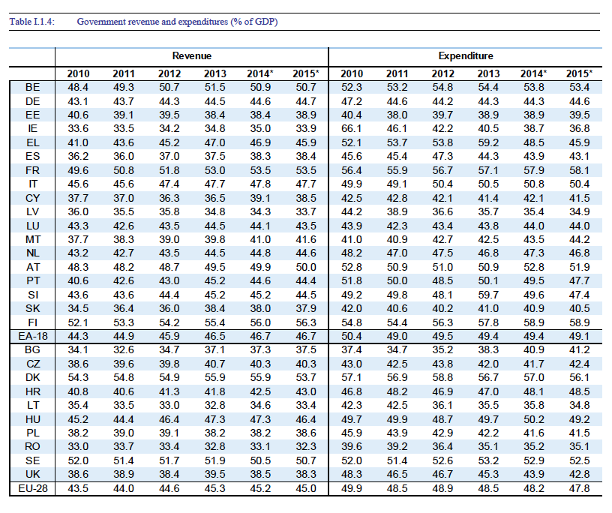
Fuente: 2014 Report on Public finances in EMU

Slide 4
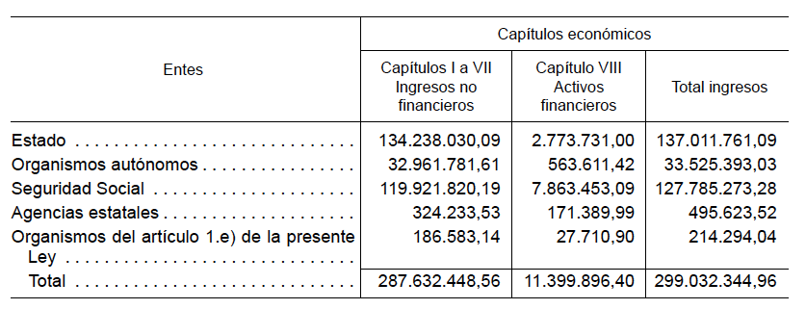
Beneficios fiscales. Estado 2016
20,17 %

Slide 6
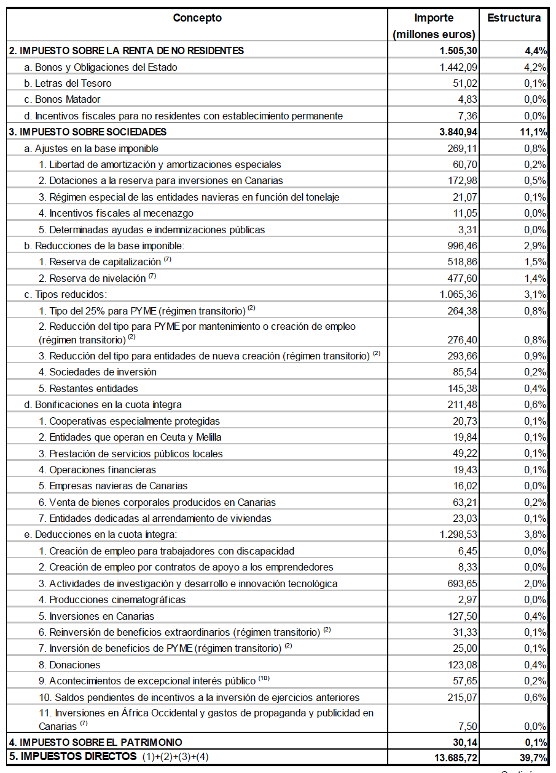

Slide 7
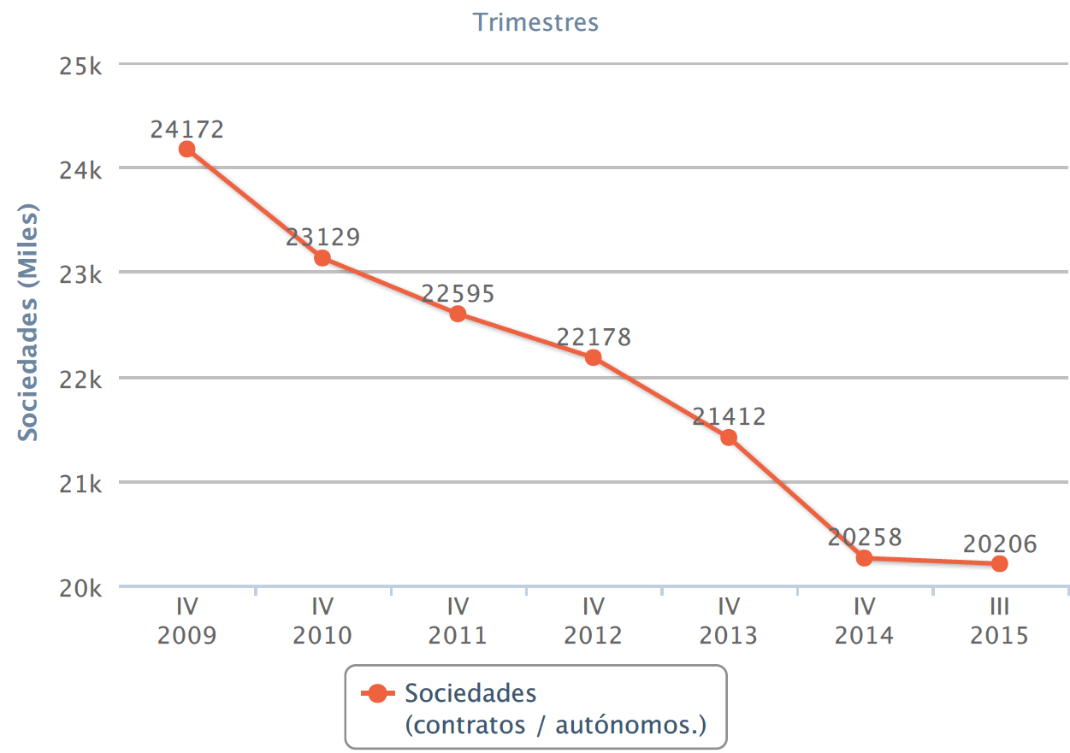
Cooperativas. Evolución

Slide 8
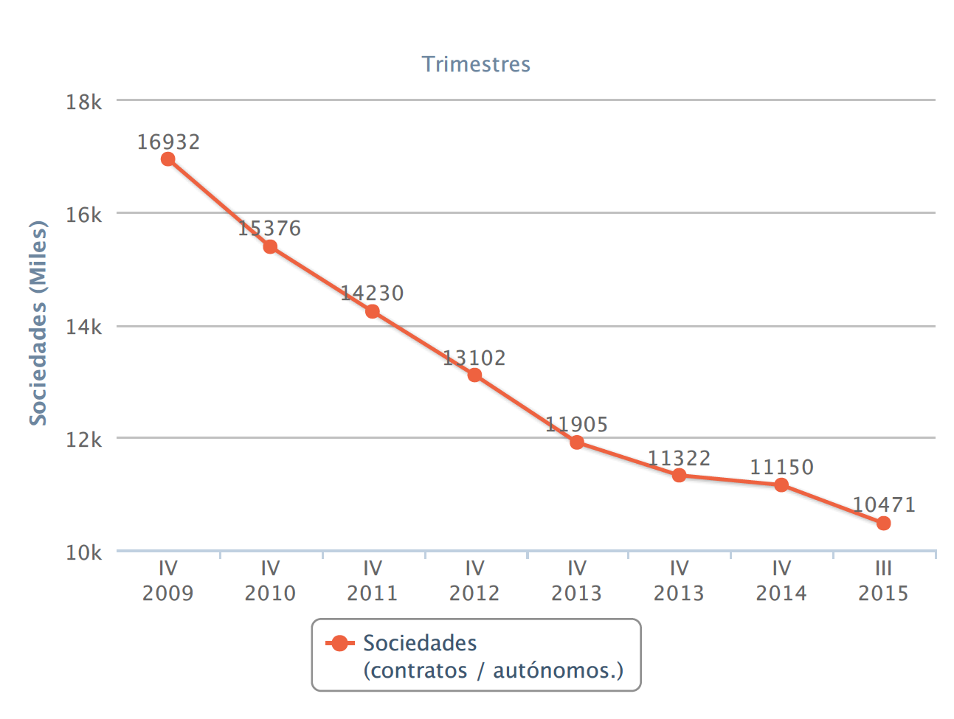
S. Laborales. Evolución

Slide 9
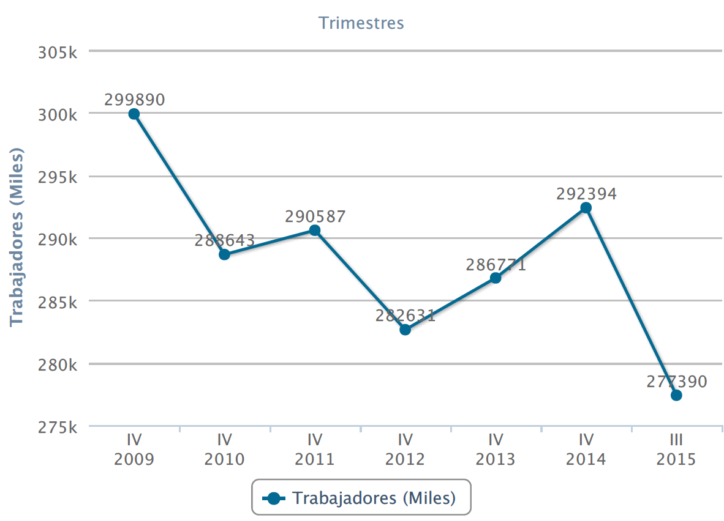
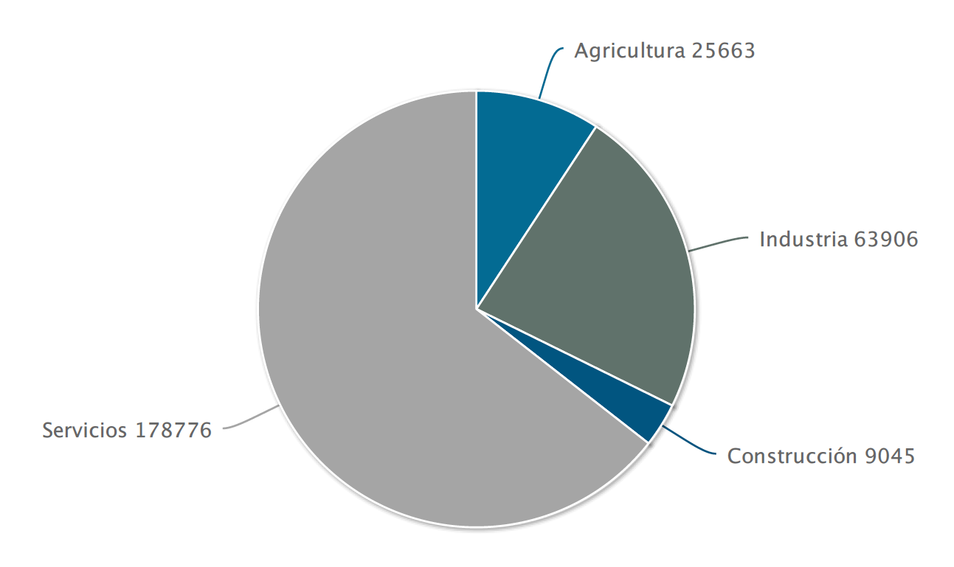
Trabajadores en cooperativas.

Slide 10
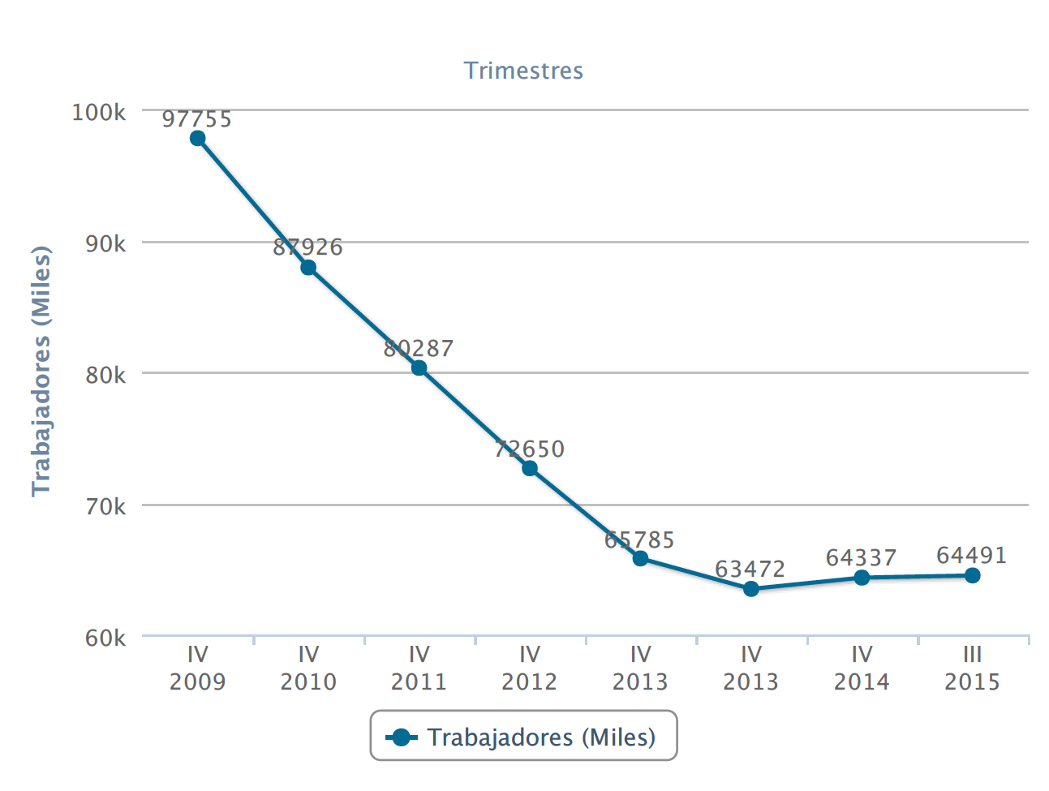
Trabajadores en S. Lab.

Slide 11
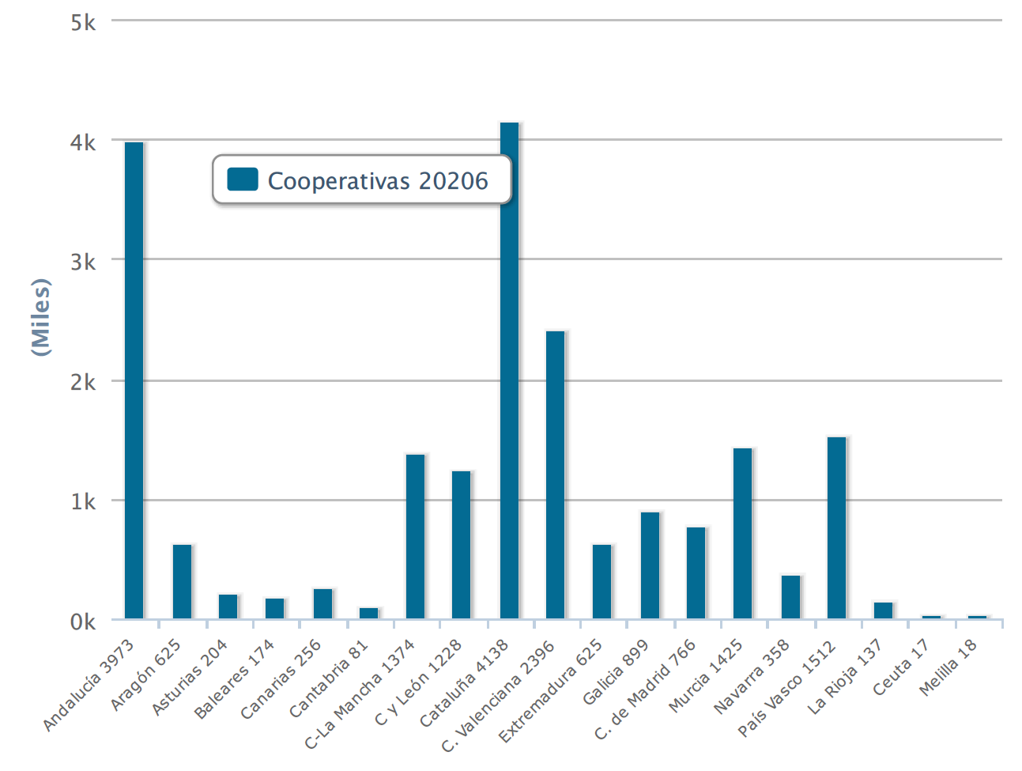
Distribución geográfica cooperativas.

Slide 12
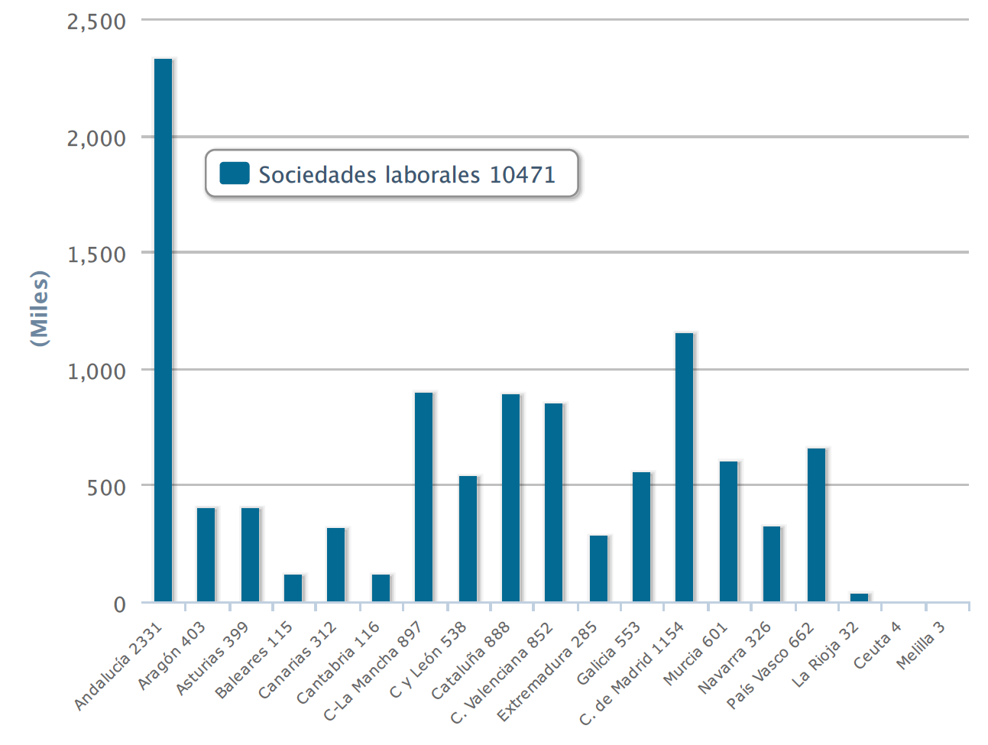
Distribución geográfica S. Laborales.

Slide 13
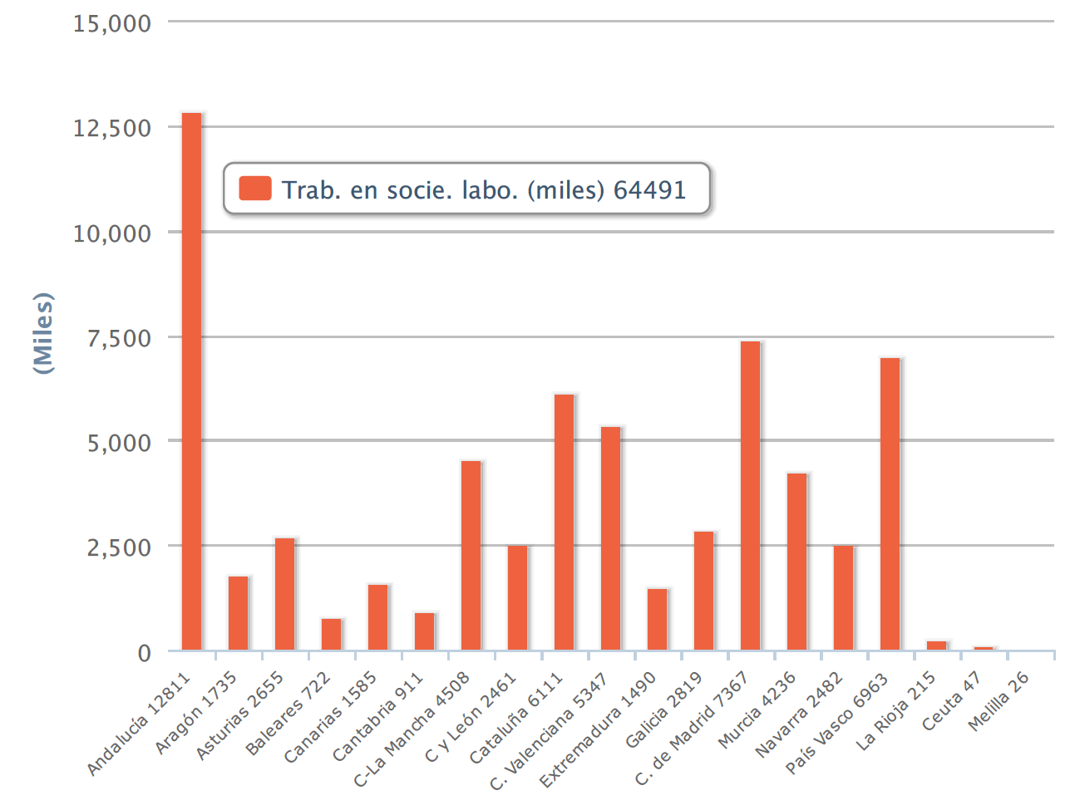
Distribución geográfica trabajadores. S. Lab.

Slide 14
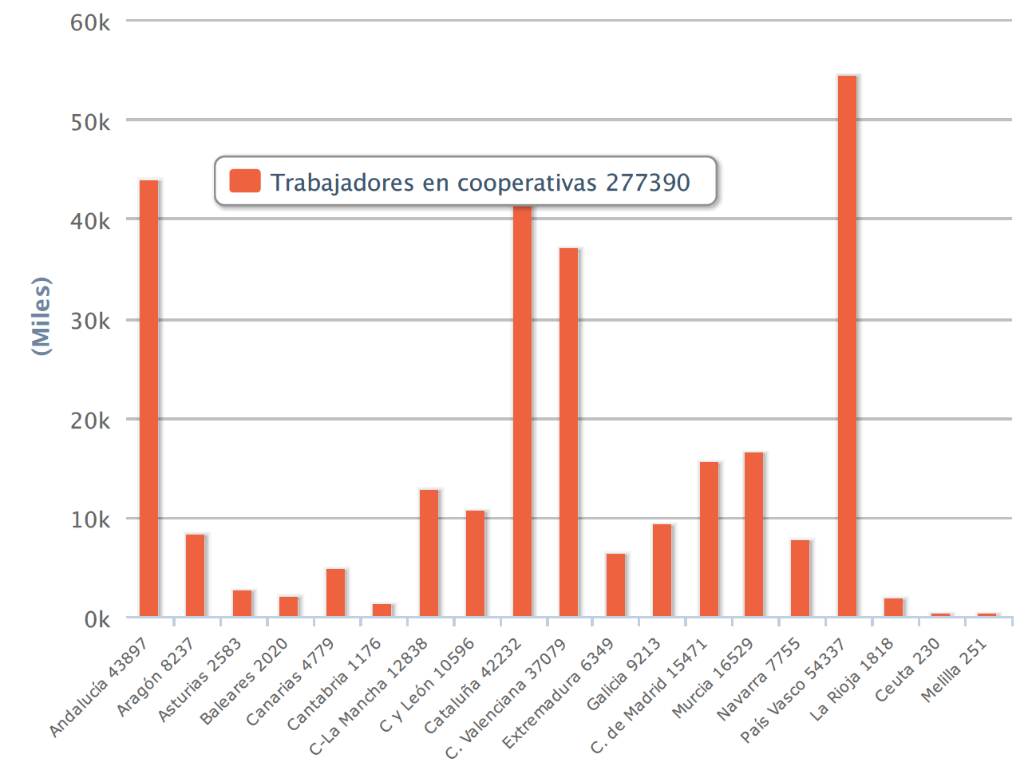
Distribución geográfica trabajadores.

Slide 15
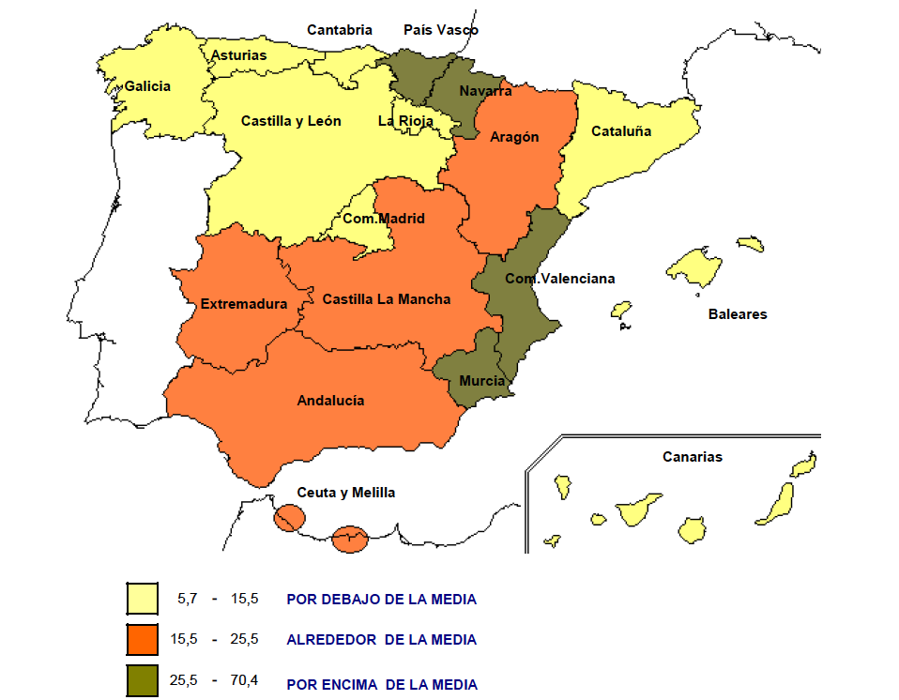
Pobliación ocupada economía social/población ocupada total tanto/ mil

Slide 16
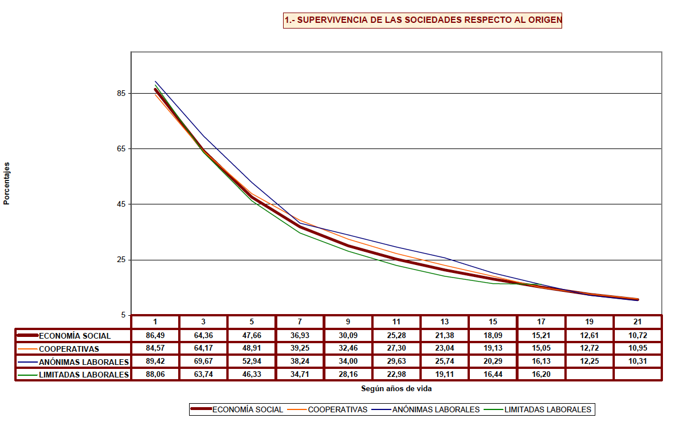
Supervivencia entidades economía social

Slide 18
Cooperativas. Clasificación fiscal

Slide 19
Ejes régimen fiscal de cooperativas
COOPERATIVAS PROTEGIDAS:
BASE IMPONIBLE: Deducción 50% de la aportación al FRO.
TIPO DE GRAVAMEN
Resultados cooperativos: 20 % / 25 % cooperativas de crédito.
Resultados extracooperativos: tipo general.
LIBERTAD DE AMORTIZACIÓN Excepto las cooperativas de crédito: Bienes adquiridos 3 años desde inscripción.
COMPENSACIÓN DE PÉRDIDAS:
Compensación de cuotas, no de bases.
COOPERATIVAS ESPECIALMENTE PROTEGIDAS.
BONIFICACIÓN EN LA CUOTA.
General: 50% de la cuota íntegra.
Cooperativas de trabajo asociado: bonificación del 90% (5 años) Para las explotaciones agrarias asociativas prioritarias: 80 % íntegra.

Slide 21
Tipos de gravamen. I. Sociedades
 |  | Hasta 2006 | 2008 a 2014 | 2015 | 2016
General |  | 35 | 30 | 28 | 25
Entidades de crédito |  | 35 | 30 | 30 | 30
Cooperativas de crédito | R. Cooperativo | 35 | 30 | 28 | 25
 | Extracooperativo | 35 | 30 | 30 | 30
Cooperativas protegidas | R. cooperativo | 20 | 20 | 20 | 20
 | Extracooperativo | 35 | 30 | 28 | 25

Slide 22
Cooperativas según resultado

Slide 23
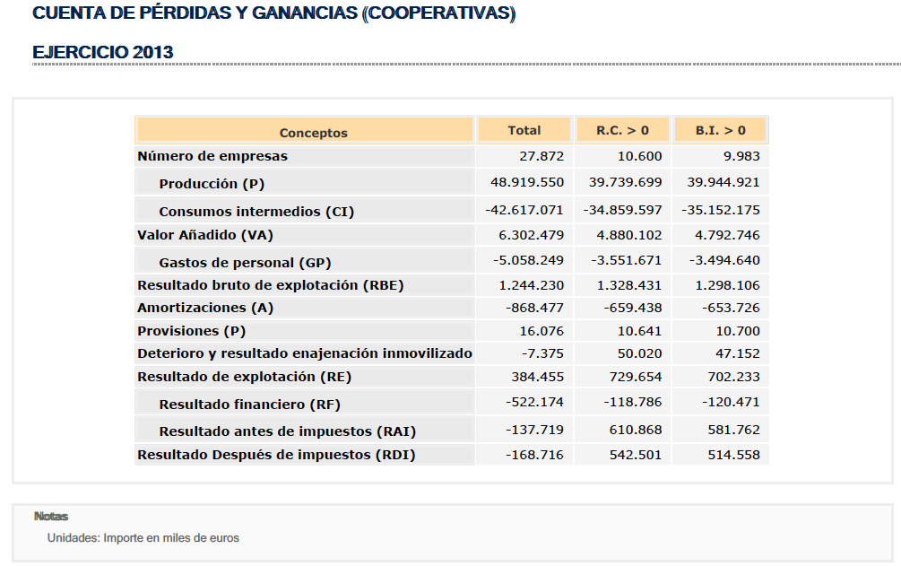
Cooperativas: cuenta de pérdidas y ganancias

Slide 24
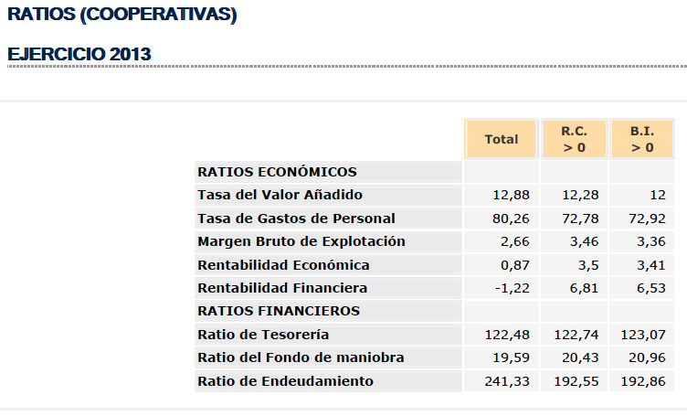

Slide 28
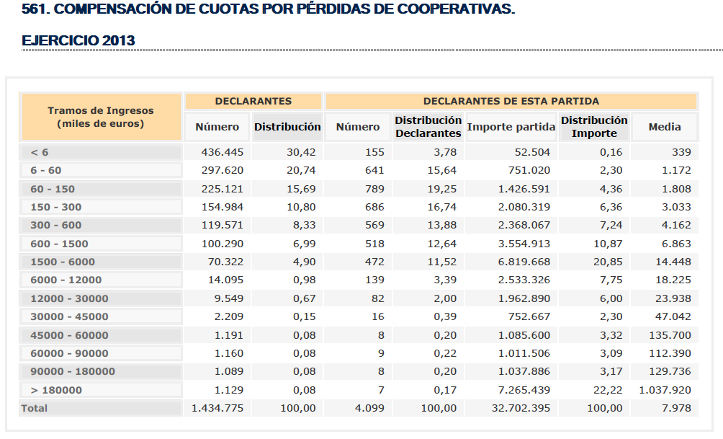

Slide 31
 | % | Número | Cuantía | % | Media
Cooperativas espec protegidas | 53% | 2.502 | 23,7 | 8% | 9.478,82
Nnavieras Canarias | 1% | 34 | 16,4 | 5% | 482.764,71
Venta bienes Canarias | 7% | 345 | 33,2 | 11% | 96.133,33
Rentas Ceuta y Melilla | 18% | 831 | 21,4 | 7% | 25.724,43
Expo. Cinem. Audiovis. Editor y ss locales | 5% | 232 | 170,8 | 56% | 736.103,45
Arr. de viviendas | 11% | 514 | 23,1 | 8% | 44.898,83
Operaciones financieras | 6% | 289 | 19,1 | 6% | 65.934,26
Total bonificaciones | 100% | 4.747,0 | 307,6 | 100% | 64.795,03

Slide 32
Bonificación en la cuota.

Slide 33
Conclusiones
Necesaria revisión general de beneficios fiscales.
Limitaciones de los beneficios fiscales para la promoción de entidades de valor social.
Sólo para entidades con resultados positivos.
Limitada cuantía e impacto.
A nivel global.
En diferentes tramos de entidades.
Reparto desigual según tramos.
Alternativas para la promoción de la economía social:
Subvención ?.
Acceso a la financiación.
Regulación de actividades.

